Slide 1
LEUCEMIAS AGUDAS

Slide 2
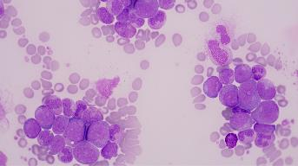
LEUCEMIAS AGUDAS
SON ENFERMEDADES CLONALES MALIGNAS DE LAS CELULAS HEMATOPOYETICAS DE LA MEDULA OSEA
SE CARACTERIZAN POR LA PRESENCIA DE BLASTOS QUE SUSTITUYEN PROGRESIVAMENTE AL TEJIDO HEMATOPOYETICO NORMAL POR LO QUE OCASIONAN UN DESCENSO PROGRESIVO DE LAS TRES LINEAS
ESTA PATOLOGIA SE CARACTERIZA POR ALTERACION CLONAL QUE LES CONFIERE VENTAJA PROLIFERATIVA, INCAPACIDAD PARA LA DIFERENCIACION CON LA CONSIGUIENTE PERSISTENCIA DE ESTADOS INMADUROS EN FORMA DE BLASTOS MAYOR A 20% EN MEDULA OSEA O SANGRE PERIFERICA

Slide 3
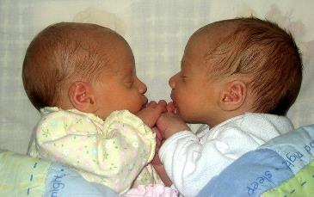
LEUCEMIAS AGUDAS
ETIOLOGIA
RADIACION IONIZANTE
FACTORES GENETICOS: GEMELOS UNIVITELINOS
INESTABILIDAD CROMOSOMICA:ANEMIA FANCONI, ATAXIA TELANGIECTASIA, NEUROFIBROMATOSIS
SINDROME DE DAWN
SINDROME LI-FRAUMENI
FACTORES QUIMICOS: BENCENO, HUMO DE TABACO,QUIMIOTERPIA: AGENTES ALQUILANTES)CICLOFOSFAMIDA, MELFALAN, BUSULFAN, CLORAMBUCILO, INHIBIDORES DE LA TOPOISOMERASA(ANTRACICLINAS)

Slide 4
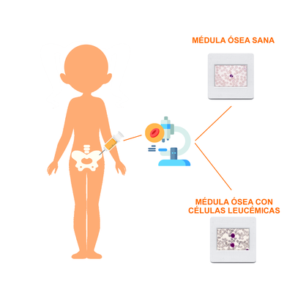
LEUCEMIAS AGUDAS
ETIOLOGIA
EVOLUCION CLONAL DE ENFERMEDADES HEMATOLOGICAS PREVIAS COMO SD MIELODISPLASICA,SD MIELOPROLIFERATIVA, ANEMIA APLASICA HEMOGLOBINURIA PAROXISTICA NOCTURNA
INCIDENCIA:CONSTITUYEN 3 % DE LAS NEOPLASIAS Y 50 % DE TODAS LAS LEUCEMIAS:
LEUCEMIA AGUDA LINFOBLASTICA (LAL) MAS FRECUENTE EN LA EDAD PEDIATRICA CON PICO DE INCIDENCIA 2 A 5 AÑOS
LEUCEMIA AGUDA MIELOBLASTICA(LAM) MAS FRECUENTE EN LOS ADULTOS EDAD MEDIA A LOS 60 AÑOS, TAMBIEN ES FRECUENTE EN LOS NEONATOS

Slide 5
LEUCEMIAS AGUDAS

Slide 6
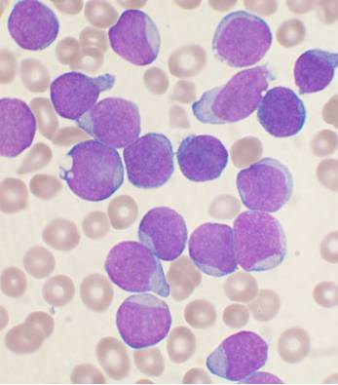
LEUCEMIAS AGUDAS
CLASIFICACION:
DESDE EL PUNTO DE VISTA ETIOLOGICO: SE CLASIFICAN EN LEUCEMIAS DE NOVO Y LEUCEMIAS SECUNDARIAS(RADIOY QUIMIOTERAPIA Y EVOLUCION CLONAL DE OTRA ENFERMEDAD HEMATOLOGICA)
SEGÚN LA LINEA HEMATOLOGICA DE ORIGEN:
LEUCEMIAS AGUDAS MIELOBLASTICAS(SERIE ROJA O ERITROIDE, SERIE LEUCOCITARIA O GRANULOCITICA Y SERIE PLAQUETARIA) LA PRESENCIA DE MIELOPEROXIDASA POSITIVA, BASTONES DE AUER
LEUCEMIAS AGUDAS LINFOBLASTICAS(LINEA LINFOIDE B O T )

Slide 7
LEUCEMIAS AGUDAS

Slide 8
CLASIFICACION

Slide 9
LEUCEMIA MIELOIDE FAB

Slide 10
LEUCEMIA MIELOIDE FAB

Slide 11
LEUCEMIA MIELOIDE FAB

Slide 12
LEUCEMIA MIELOIDE FAB

Slide 13
LEUCEMIA MIELOIDE FAB

Slide 14
LEUCEMIA MIELOIDE FAB

Slide 15
LEUCEMIA MIELOIDE FAB

Slide 16
LEUCEMIA MIELOIDE FAB

Slide 17
LEUCEMIA MIELOIDE FAB

Slide 18
LEUCEMIA MIELOIDE FAB

Slide 19
LEUCEMIA MIELOIDE

Slide 20
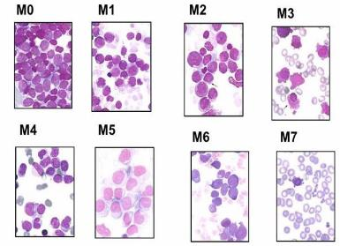
LEUCEMIAS AGUDAS
CLASIFICACION OMS CITOGENETICOS Y CLINICOS
LAM CON ALTERACIONES GENETICAS RECURRENTES
LAM con translocaciones/inversiones balanceadas
LAM con t(8;21)(proteína AML/ETO o RUNX1/RUNX1T1
LAM con inv16 o t(16;16) (PROTEINA CBFB-MYH11
LEUCEMIA PROMIELOCITICA AGUDA CON t(15;17)(PROTEINA PML-RARA)
OTRAS
LAM CON t(9;11)

Slide 21
LEUCEMIAS AGUDAS

Slide 22
LEUCEMIAS AGUDAS
LAM con t(6;9)
LAM con inv(3) o t(3;3)
LAM megacarioblastica con t(1;22)
LAM con mutaciones génicas NPM/CEBPA
LAM CON DISPLASIA MULTILINEAL SECUNDARIAS SMD /SMP
LAM YSMD o SPM/SMD SECUNDARIO A TRATAMIENTO
LAM no incluida en otras categorías. Incluyen variantes descritas en la clasificación FAB que no entran en otras categorías: LAM minimamente diferenciada, LAM sin maduración, LAM con maduración, LAM mielomonocitica, LAM monoblastica y leucemia monocitica, Leucemia aguda eritroide, Leucemia aguda eritroide, leucemia aguda megacarioblastica, Leucemia aguda basófila, Panmielosis aguda con mielofibrosis
SARCOMA GRANULOCITICA
PROLIFERACIONES MIELOIDES ASOCIADAS A SINDROME DE DAWN
LEUCEMIAS DE CELULAS DENDRITICAS PLASMACITOIDES

Slide 23
LEUCEMIAS AGUDAS
CLASIFICACION DE LAS LEUCEMIAS AGUDAS LINFOBLASTICAS
CLASIFICACION MORFOLOGICA:
L1. LAL de blastos pequeños
L2. LAL de blastos grandes
L3. LAL tipo Burkitt, con citoplasma vacuolado y típica imagen histológica de en cielo estrellado.

Slide 24
CLASIFICACION

Slide 25
CLASIFICACION

Slide 26
LEUCEMIA AGUDAS LINFOIDES

Slide 27
Leucemia aguda
Clasificación Inmunológica
Inmunofenotipo B/leucemia linfoblástica B(DEFINIDO POR LOS MARCADORES CD70a citoplasmático,CD22 citoplasmático, CD19 positivos):
LAL-B1, preB o proB: (PRECURSOR B) se caracteriza por la positividad de marcadores inmaduros (TdT+ y CD 34+) y negatividad de marcadores maduros( CD20). CD10 negativo.
LAL-B2 (B COMUN)se caracteriza por positividad para el marcador CALLA o CD10
LAL-B3( PRE B) sus células presentan por su estadio algo mayor de maduración, cadenas pesadas de inmunoglobulinas intracitoplasmáticas que son negativas en los estadios anteriores.

Slide 28
Leucemias agudas
Clasificacion inmunológica:
LALB4 o leucemia aguda linfoblástica B madura o tipo Burkitt. El rasgo distintivo es que los blastos tienen debido a su madurez inmunoglobulinas de superficie positivos. Son negativo para TdT. Son positivas para CD20+
LAL-B1, LAL-B2,LAL-B3 pueden corresponder a variantes morfológicas L1 o L2, mientras que LAL - B4 corresponde a la variante L3
Inmunofenotipo T /Leucemia linfoblástica T(definido por el marcador CD3 citoplasmático+)son TdT + y se corresponden con las formas L1 y L2. Tambien presentan cuatro variantes: LAL- T1 o pro-T, LAL-T2 o pre-T,LAL-T3 o cortical y LAL-T4 o madura. Las mas frecuentes L1 en niños, L2 en adultos y la menos frecuentes es L3

Slide 29
LEUCEMIAS AGUDAS
CARACTERISTICA CITOLOGICAS E HISTOQUIMICAS
LOS BLASTOS MIELOIDES SE CARACTERIZAN POR TENER GRANULACIONES Y BASTONES DE AUER EN LAS VARIEDADES M1, M2, M3 Y M4. LOS BLASTOS LINFOIDES NO TIENEN GRANULACIONES , Y SEGÚN SU TAMAÑO Y VACUOLIZACION DIVIDEN LAS LEUCEMIAS LINFOBLASTICAS EN L1 (BLASTOS PEQUEÑOS) L2 (BLASTOS INTERMEDIOS O GRANDES) Y L3 (BLASTOS CON ABUNDANTE VACUOLIZACION E IMAGEN HISTOLOGICA EN CIELO ESTRELLADO
TIENEN CARACTERISTICAS CITOQUIMICAS PROPIAS POR EJEMPLO MPO Y SUDAN NEGRO SON PROPIOS DE M1, M2 Y M3, LAS ESTERASAS INESPECIFICAS CON COMPONENTE MONOCITICO M4 M5, LA TINCION DE PAS ES MAS CARACTERISTICAS DE LAS LEUCEMIAS AGUDAS LINFOBLASTICAS Y LA ERITROLEUCEMIA,LA FOSFATASA ACIDA DE LA M5 Y LA LAL –T, LAS VACUOLAS DE LA L3 O BURKITT SON OIL RED POSITIVAS

Slide 30
CUADRO CLINICA

Slide 31
CUADRO CLINICO
SINDROME INFILTRATIVO
HIGADO HEPATOMEGALIA 50%
BAZO ESPLENOMEGALIA 50%
PIEL LEUCEMIA CUTIS: SARCOMA GRANULOCITICO O CLOROMAS :MASA AISLADO DE BLASTOS (t 8;21)LMA M2
GANGLIOS LINFADENOPATIA
HUESOS DOLOR OSEO (PSEUDOREUMATICO POR INFILTRACION MEDULAR)
ENCIAS (GINGIVORRAGIA), SNC LLA 5-15% CON AFECTACION NEUROMENINGEA(CEFALEA PAPILEDEMA,PARALISIS DE NERVIOS CRANEALES), TESTICULO LLA NIÑOS.

Slide 32
CUADRO CLINICO
MULTIPLES MANIFESTACIONES INESPECIFICAS ( 3 MESES )
PRESENTACION:
-FATIGA( PRIMER SINTOMA EN 50%),
-INFECCIONES/ FIEBRE (10%)
-HEMORRAGIA (5%)
-DOLORES OSEOS; ADENOPATIAS;TOS; CEFALALGIAS O SUDORES
-PALIDEZ, DISNEA DE ESFUERZO Y FATIGA.

Slide 33
CUADRO CLINICO

Slide 34
DIAGNOSTICO
BIOMETRIA HEMATICA
FROTIS DE SANGRE PERIFERICA (BLASTOS)
QUIMICA SANGUINEA (LDH CARGA TUMORAL)
CALCIO,ACIDO URICO (BLOQUEO RENAL), PRUEBAS DE FUNCION HEPATICA TGO Y TGP PARA VER INFILTRACION HEPATICA.
ASPIRADO DE MEDULA OSEA
INMUNOFENOTIPO: DIAGNOSTICO, PRONOSTICO
CARIOTIPO Y CITOGENETICA : PRONOSTICO PARA VER LA POSIBILIDAD DE TRATAMIENTO AGRESIVO

Slide 35
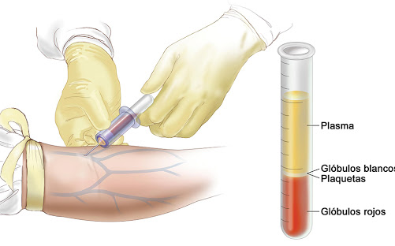
DIAGNOSTICO
LABORATORIO:
-ANEMIA NORMOCITICA NORMOCROMICA
-LEUCOCITOSIS MAS PRESENCIA DE BLASTOS
-MAYOR A 100000 LEUCOSTASIS DISFUNCION OCULAR Y CEREBROVASCULAR O SANGRADO
-MADURACION ASINCRONICA (HIATO LEUCEMICO)
-LEUCOCITOSIS EN LA MITAD DE LOS CASOS
LEUCOCITOS NORMALES EN LA CUARTA PARTE DE LOS CASOS
LEUCOPENIA EN LA CUARTA PARTE DE LOS CASOS

Slide 36
DIAGNOSTICO
-OJO PUEDE HABER LEUCEMIA SIN LEUCOCITOSIS POR EJEMPLO LEUCOPENIA, PANCITOPENIA.
TROMBOCITOPENIA TROMBOCITOPENIA MENOR 100000, 25% MENOR A 25000, PLAQUETAS GRANDES, ABIGARRADAS, GRANULACIONES ANORMALES Y DISFUNCIONALES.
FROTIS : BLASTOS EN SP 5% SE DEBE REALIZAR AMO CON MAS DEL 20% SE CONFIRMA LEUCEMIA AGUDA

Slide 37
DIAGNOSTICO

Slide 38
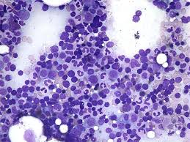
INMUNOFENOTIPO
-LA PRESENCIA DE ANTIGENOS DE SUPERFICIE EN LAS CELULAS HEMATOPOYETICAS TIENEN UN PAPEL IMPORTANTE EN LA IDENTIFICACION Y CLASIFICACION DEL LINAGE Y ESTADO MADURATIVO DE ESTAS CELULAS.
-EL INMUNOFENOTIPO ES UN GRANDE AVANCE COMO AUXILIO DIAGNOSTICO, PRONOSTICO Y TRATAMIENTO DE INNUMERABLES ENFERMEDADES HEMATOLOGICAS

Slide 39
TRATAMIENTO

Slide 40
TRATAMIENTO

Slide 41
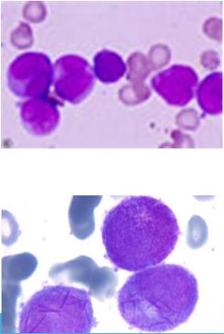
TRATAMIENTO DE LA LMA M3
TERAPIA DIRIGIDA CONTRA BLANCOS MOLECULARES PML RAR ALFA:
TRATAMIENTO EN BASE AL ATRA (acido holotrans retinoico)como agente único produce recaídas.
POR LO QUE SE DEBE COMBINAR ATRA /antraciclico (doxorrubicina, daunorrubicina.
Solo en los pacientes que tienen la t (15/17) ola proteína de fusión PML RAR alfa.

Slide 42
PRONÓSTICO
+LLA: 90% CON TRATAMIENTO ANTILEUCEMICO (NIÑOS ) LOGRAN REMISION DE LA ENFERMEDAD.
SOBREVIDA LIBRE DE ENFERMEDAD A 5 AÑOS DEL 60%
EN CAMBIO EN LOS PACIENTES CON
+LMA: 60% A 70 % LOGRAN REMISION DE LA ENFERMEDAD
SOBREVIDA LIBRE DE ENFERMEDAD A 5 AÑOS DEL 20 %
LMA ES DE PEOR PRONOSTICO

Slide 43
GRACIAS

